Slide 1


Projecte analític sobre el preu i maridatge de vins D.O. Penedès
M2.951 Tipologia i cicle de vida de les dades - Pràctica 2
Joan Morral Ventura
Data: 4/01/2022
Notes:
Hola Em dic Joan morral i en aquesta ocasió us presentaré un anàlisis de dades sobre els vins denominació d’origen Penedès.
La analítica té per objectiu respondre alguns dubtes vinculats al preu i a les característiques organolèptiques dels vins a través d’un data set corresponent a fitxes de cata.
El projecte correspon a la Pràctica 2 de l’assignatura tipologia i cicle de vida de les dades del màster de Ciència de dades.

Slide 2
Agenda
Introducció
Objectius
Dataset
Factors condicionants del vi pel preu
Model de regressió lineal per aproximar el preu
Gràfica de relacions Cupatges - gustos - preu
Gràfica de relacions Cupatge - Maridatge
Conclusions, recomanacions i crida a l’acció
______________________________________
Idea
Implementació
Planificació
Notes:
Aquesta presentació està segmentada en dues parts. La primera part té un format de presentació de resultats de dades mentre que la segona presentarà els aspectes més acadèmics del treball.

Slide 3
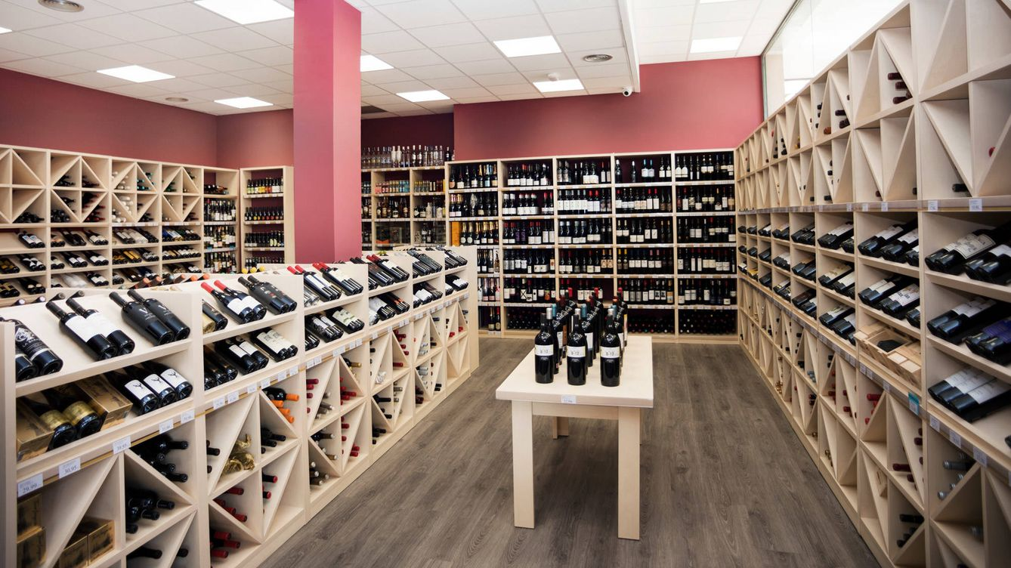
2 preguntes d’un no expert al comprar un vi :
preu?
maridarà?
Objectius
Cupatges i preus
Maridatge
Dataset
Condicionants de preu
Idea i implement.
Planificació
Introducció
Conclusions
Notes:
Anem a posar-nos en context...
Quan una persona no experta en vi com jo, va a una bodega per adquirir una botella sempre em venen el cap dues preguntes:
Estic pagant un preu alineat amb les característiques del vi? Quines característiques té el vi per les quals paguem més?
Maridarà de forma correcte?

Slide 4
Objectius
Identificar quins factors condicionen el preu del vi, saber si el color és suficient per especificar el cupatge D.O., i esbrinar si i si és més car un vi ecològic
Apartat d’anàlisis de dades
Identificar per a per a quins gustos paguem més i el millor cupatge per a maridar amb determinats plats
Apartat de gràfiques aplicant relacions
Objectius
Cupatges i preus
Maridatge
Dataset
Condicionants de preu
Idea i implement.
Planificació
Introducció
Conclusions
Notes:
Aleshores, la proposta, és aconseguir respondre als dos punts següents.
A través del anàlisis de correlacions determinar quines variables influencien més, detectar de si el color del vi és suficient per especificar el tipus de cupatge D.O. Penedès i saber si un vi ecològic és més car que un vi convencional. Aquest apartat correspondria a l’apartat de l’analítica de dades.
Per altra banda, aplicant relacions i estadística descriptiva podem identificar per a quins gustos paguem més i quin és el millor coupage per a maridar un determinat plat. Aquest apartat correspon a l’apartat de gràfiques per a compensar el poc grafisme de l’apartat anterior.

Slide 5
Dataset
camp | descripció
DO | Denominació d’origen del vi
NOM DEL VI | Nom del vi
CELLER | Celler productor del vi
DIRECCIÓ | Direcció del celler
VOLUM | Volum de l’envàs amb el que es presenta el vi
ENVELLIMENT | Tipus d’envelliment, pot ser: jove, semi-criança, criança, reserva, gran reserva
ESTIL DE VI | Granularitat de tipus de vi, poc emprada però permet millorar el triatge
ANYADA | Any de producció de la botella
TERRENY | Característiques de posicionament, composició del terreny, alçada, etc.
ELABORACIÓ | Procés d’elaboració del vi, especialment importen les paraules inoxidable o bota per assignar si és jove o criança
TIPOLOGIA | Indica si és vi negre, blanc o rosat. Aquest és un dels camps fonamentals i no ha d’acceptar valors NULL
CUPATGE | Mescla de varietats de raïm, pot estar format per a una sola varietat
VISTA | Descripció de color i aspecte del vi
AROMA | Descripció de les aromes primàries, secundàries i terciàries del vi
PALADAR | Descripció del gust i postgust
MARIDATGE | Descripció de maridatge
SERVEI | Temperatura de servei (dóna informació sobre el tipus de vi)
GRAU ALC. | Grau d’alcohol en percentatge
ACIDESA | Acidesa del vi, existeixen múltiples valors d’acidesa però normalment es publica la tartàrica
SULFRUÓS TOTAL | Valor de sulfits, s’obliga a posar la quantitat atès que hi ha gent al·lèrgica
SUCRES RESIDUALS | Sucres residuals en la botella
PH | Valoració àcid-base del vi
PREU | PVP en euros
PREMIS | Premis dels quals disposa el vi
24 atributs
Custom per la pràctica
Camps descriptius cal processar-los
ALERTA! Captura de dades ha sigut parcial i alguns valors poden no representar 100% la realitat
Objectius
Cupatges i preus
Maridatge
Dataset
Condicionants de preu
Idea i implement.
Planificació
Introducció
Conclusions
Notes:
Pel que fa al data set, es va pensar en realitzar-lo de zero ja que el tema semblava un tema prou interessant com per a desenvolupar.
El seu disseny es composa d’un total de 24 camps, amb informació qualitativa i quantitativa que s’acostuma a presentar en patró en les pàgines web dels productors com a notes de tast i també en tendes online.
El data set original destaca per contenir grans strings que impliquen una neteja de dades important.

Slide 6
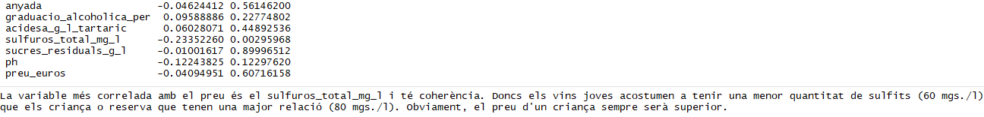
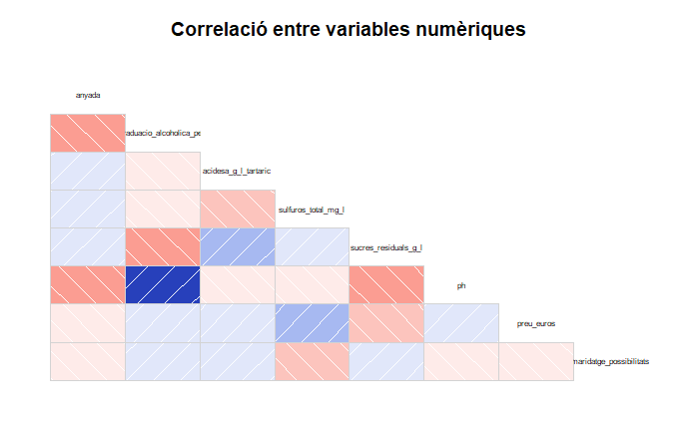
Anàlisis de correlació quantitativa de variables que influencien més en el preu del vi
Objectius
Cupatges i preus
Maridatge
Dataset
Condicionants de preu
Idea i implement.
Planificació
Introducció
Conclusions
Notes:
Per poder esbrinar el preu de la botella de vi, cal començar per quines variables numèriques influencien directament sobre el preu.
Per a poder identificar quines variables quantitatives influencien més en el preu del vi s’ha realitzat un anàlisis de correlació quantitativa a través del coeficient de correlació de Spearman.
Aplicant l’anàlisis s’han detectat relacions molt febles.
La variable més correlada amb el preu és el sulfuros_total_mg_l i té coherència. Doncs els vins joves acostumen a tenir una menor quantitat de sulfits (60 mgs./l) que els criança o reserva que tenen una major relació (80 mgs./l).
Finalment, per obrir el scope a la resta de correlacions quantitatives s’ha realitzar un gràfic de correlacions quantitatives entre totes les variables, on es demostra que la única correlació forta és la graduació alcohòlica i el ph.

Slide 7
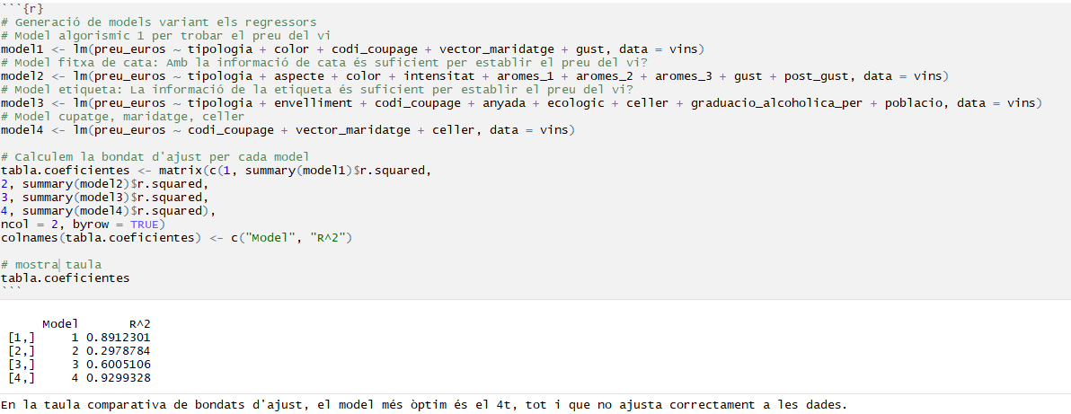
Model de regressió lineal múltiple per predir el preu d'una botella de vi
Model 4
Objectius
Cupatges i preus
Maridatge
Dataset
Condicionants de preu
Idea i implement.
Planificació
Introducció
Conclusions
Notes:
Degut a que les correlacions de variables numèriques han donat valors molt febles, s’ha optat per emprar varis models de regressió lineal múltiple per integrar variables qualitatives i quantitatives.
De forma que s’ha pogut comparar la bondat d’ajust a través de l’estadístic R quadrat i obtenir un model amb una bondat acceptable.

Slide 8
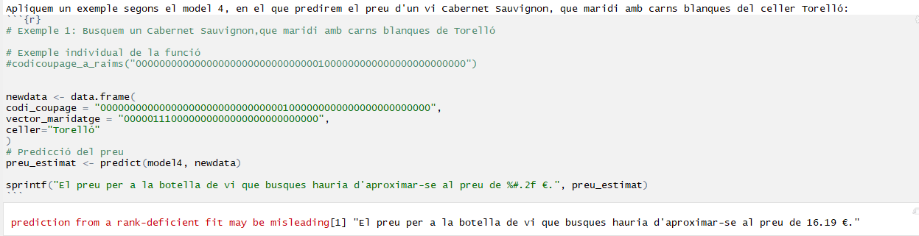
Model de regressió lineal múltiple per predir el preu d'una botella de vi
Objectius
Cupatges i preus
Maridatge
Dataset
Condicionants de preu
Idea i implement.
Planificació
Introducció
Conclusions
Notes:
A partir d’aquest model es pot fer una predicció del cost d’una botella a partir del cupatge, maridatge i nom del celler.
Cal destacar que s’esperava obtenir millors bondats a través dels descriptors de cata però ha sigut el que pitjor resultat ha donat.

Slide 9
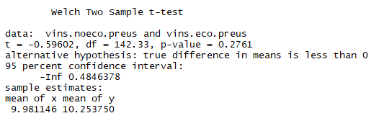
Hipòtesis de contrast per entendre si el preu del vi és superior en funció de si és ecològic?
Objectius
Cupatges i preus
Maridatge
Dataset
Condicionants de preu
Idea i implement.
Planificació
Introducció
Conclusions
Notes:
Per altra banda, s’ha realitzat una hipòtesis de contrast per respondre a la pregunta de si el vi ecològic és més car.
De forma que s’ha escollit com hipòtesis nul·la que els preus són iguals, mentre que la hipòtesis alternativa s’ha definit que la mitja de preus de vins ecològics és més cara.
Després d’aplicar el test de Welch de dues variables de preu independents amb variàncies desiguals s’ha obtingut un p value superior a 0.05 que permet acceptar la hipòtesis nul·la. Ergo, el preu del vi ecològic no és més car.

Slide 10
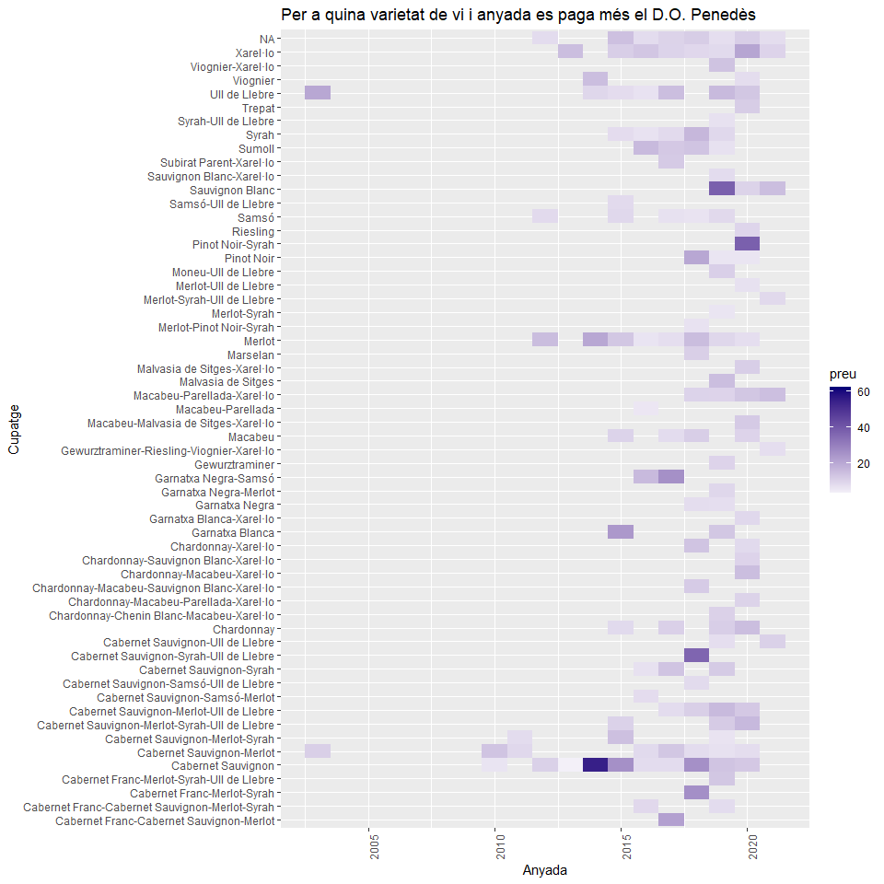
Influencia el preu en l’anayada?
Cabernet Sauvignon es la tipologia de raïm amb major benefici per botella de vi
el cupatge més emprat és Merlot
Plot permet copsar l’impacte del canvi climàtic
Objectius
Cupatges i preus
Maridatge
Dataset
Condicionants de preu
Idea i implement.
Planificació
Introducció
Conclusions
Notes:
Per compensar la falta de gràfiques que es sol·licitava en l’enunciat i en el fòrum del grup, a continuació es presenten 3 gràfiques de relació.
La primera es basa en els preus de les botelles de vi segons anyada i cupatge. Normalment, quan ens venen una botella de vi tendeixen a parlar de si va ser una bona anyada que justifica increments de preu. Amb el gràfic es vol donar aquesta informació que permeti identificar si va ser així a través del cost general de les botelles.

Slide 11
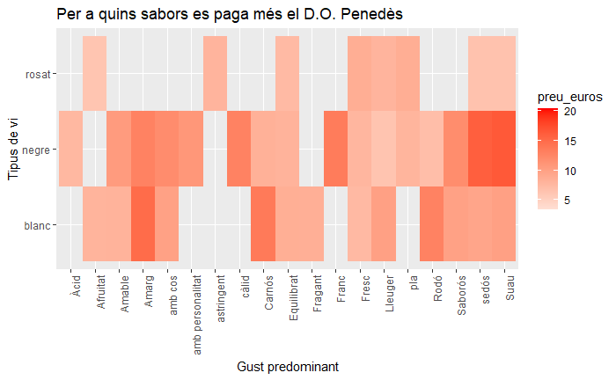
Relació entre cupatges - gustos - preu
Eliminats els fores de sèrie, el gust que es paga més car en vins negres és per sedosos i suaus
Eliminats els fores de sèrie, el gust que es paga més car en vins blancs és per amargs
Objectius
Cupatges i preus
Maridatge
Dataset
Condicionants de preu
Idea i implement.
Planificació
Introducció
Conclusions
Notes:
La segona intenta cercar per a quins gustos paguem més.

Slide 12
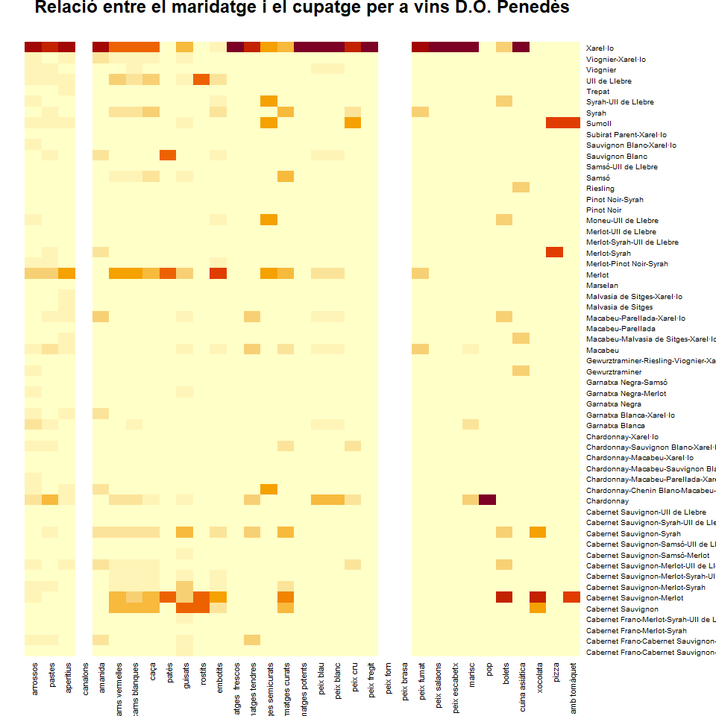
Relació entre cupatge - maridatge
Objectius
Cupatges i preus
Maridatge
Dataset
Condicionants de preu
Idea i implement.
Planificació
Introducció
Conclusions
Notes:
I finalment, presentem el gràfic on mostrem la relació entre el cupatge i el maridatge, de forma que en funció de l’àpat que volguem fer tenim clar sobre quina varietat és la que millor s’escau.

Slide 13
Conclusions i crida a l’acció
1
2
3
Correlació i contrast de hipòtesis no han sigut concluents per a poder identificar les variables que exercien major influència.
Amb els resultats obtinguts, la cata no influencia en dictaminar el tipus de vi. S’esperava que ajudés a identificar el preu del vi.
S’ha treballat molt en la part de la neteja, no de la captura. S’ha entès la necessitat de comprovar els NA només carregar el *.CSV.
Caldria fer una reunió amb stakeholders i sol·licitar més dades per a millorar els resultats
L’indicador principal de que falten dades és que hi ha variació de resultats entre iteracions d’execució
Objectius
Cupatges i preus
Maridatge
Dataset
Condicionants de preu
Idea i implement.
Planificació
Introducció
Conclusions i crida a l’acció
Notes:
I per acabar, seré breu, només 3 conclusions.
Després de fer la pràctica, dir que la correlació i contrast de hipòtesis no han sigut concluents per a poder identificar les variables que exercien major influència en part per la falta de dades. A nivell professional, caldria reunir-se amb els stakeholders i demar-los més dades per a millorar els resultats.
Podem afirmar això per la disparitat de resultats entre iteracions de execució i el nombre de camps buits. El seu tractament ha sigut correcte i força treballat, no obstant, la qualitat de les dades té un sentit més ampli.

Slide 14

Idea
Idea: cellers i bodegues en xarxa publiquen fitxes de tast
Procés conceptual: recollir contingut raw de fitxes, tractar-les, validar-les i respondre a les preguntes establertes
El per què D.O. Penedès
11 D.O. a Catalunya ➔ sense recursos per capturar alt volum de dades
D.O. Penedès
disposa de massa crítica de vins per poder treure’n conclusions
16 varietats de raïm, suposa un 29.09% de varietats total
Objectius
Cupatges i preus
Maridatge
Dataset
Condicionants de preu
Idea i implement.
Planificació
Introducció
Conclusions
Notes:
Després de donar les conclusions, pasem a parlar sobre la idea de la pràctica. Després d’assistir en una cata a cegues, vaig conèixer les fitxes de cata. Al veure que estava tan procedimentat i s’utilitzava el mateix lèxic vaig pensar que seria interessant per aquesta pràctica. El procés seria el de recollir les fitxes de tast i plasmar-les en un excel per passar-les a CSV i a partir d’aquí realitzar la pràctica.
El motiu pel que vaig escollir la D.O. Penedès és perquè Catalunya disposa d’un total de 11 D.O. I té més de 700 cellers, pel que no tenia temps per a capturar tot el volum de dades. Enfocant-me en una sola D.O. Podria aconseguir una major massa crítica. El que no sabia tampoc era tot el temps que m’ha requerit realitzar la taula.

Slide 15




Implementació
Codi R, en format markdown
Llibreries: dplyr, tidyverse, ggplot2, nortest, rmarkdown, ggpubr, corrgram
1 sol fitxer: Prac2.RMD
IDE de desenvolupament:
RStudio
Objectius
Cupatges i preus
Maridatge
Dataset
Condicionants de preu
Idea i implement.
Planificació
Introducció
Conclusions
Notes:
Pel que fa a l’informe i el processat s’ha realitzar en codi R a través del format R markdown en el RStudio.
S’ha decidit realitzar l’informe a través del propi R markdown ja que és la forma més transparent de poder accedir passos i entendre les accions emprades.
S’han emprat les llibreries dplyr, tidyverse, ggplot2, nortest, rmarkdown, ggpubr i corrgram.

Slide 16
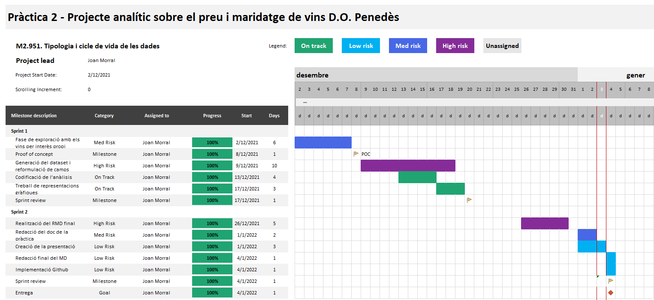
Planificació
Objectius
Cupatges i preus
Maridatge
Dataset
Condicionants de preu
Idea i implement.
Planificació
Introducció
Conclusions
Notes:
Pel que fa a la planificació, hem separat la activitat en dos sprints. En el primer, hi va haver una inversió de temps molt gran en la generació del data set que va fer desencadenar en un efecte snowball. És a dir, si va invertir tan de temps que no es va poder parar.
En el segon sprint s’ha enfocat en la finalització de les tasques i report final.

Slide 17


Gràcies per la vostra atenció
joanmorral/Practica2 (github.com)
Joan Morral Ventura
www.linkedin.com/in/joan-morral-ventura
Notes:
Moltes gràcies

